Slide 1
Catálogo 2014 /2015
Cooperativas del IES Mata Jove

Slide 2
Productos de materiales reciclados
Accesorios
Productos artesanales de Asturias
Comida típica Asturiana
Scrapbooking

Slide 3
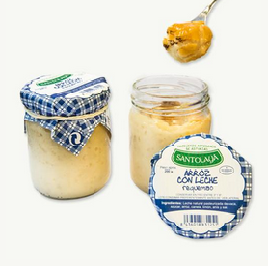
Comida típica Asturiana
Arroz con leche
Descripción: 200gr de un exquisito postre asturiano
Ingredientes: elaborado con leche fresca pasteurizada de vaca, azúcar, arroz, canela limón, anís y sal
Ref:001 PRECIO: 3€
Gastos de envió no incluidos

Slide 4
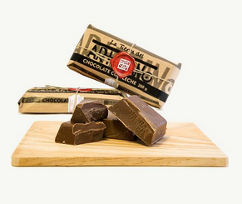
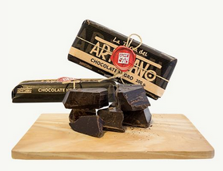
Chocolate tierra de la artesana
Descripción: 200gr de chocolate de dos tipos:
chocolate negro o con leche
Ref:002 Ref:003
PRECIO:4,50€
Gastos de envió no incluidos

Slide 5
FABADA ASTURIANA
.
La fabada asturiana es el plato estandarte de la gastronomía tradicional asturiana y lo ofrecemos listo para servir. Sólo tiene que calentar el producto, servir en cazuela de barro y disfrutar.
Ref:004 PRECIO:3,00€
Gastos de envió no incluidos

Slide 6
EMBUTIDO DE JABALI
Chorizo curado, de olor característico y color rojizo oscuro. Se trata de un producto de alta calidad, elaborado a base de carnes seleccionadas de jabalí, magro de cerdo, panceta ibérica, sal, ajo, perejil y especias.
Ref:005 PRECIO:5,00€
Gastos de envió no incluidos

Slide 7
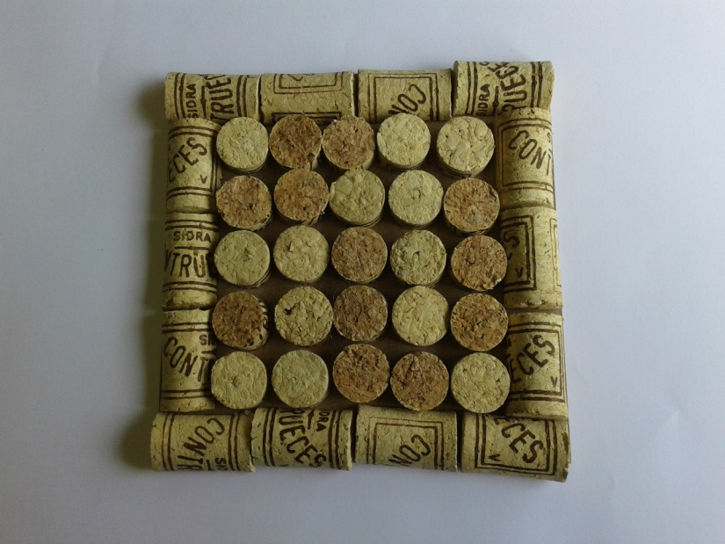
Productos de materiales reciclados
Salvamanteles
Descripción: salvamanteles fabricado
con corchos reciclados.
PRECIO:3€
Gastos de envío no incluidos
Ref: 006

Slide 8
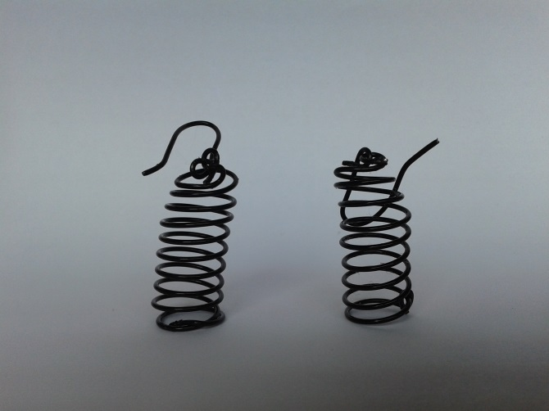
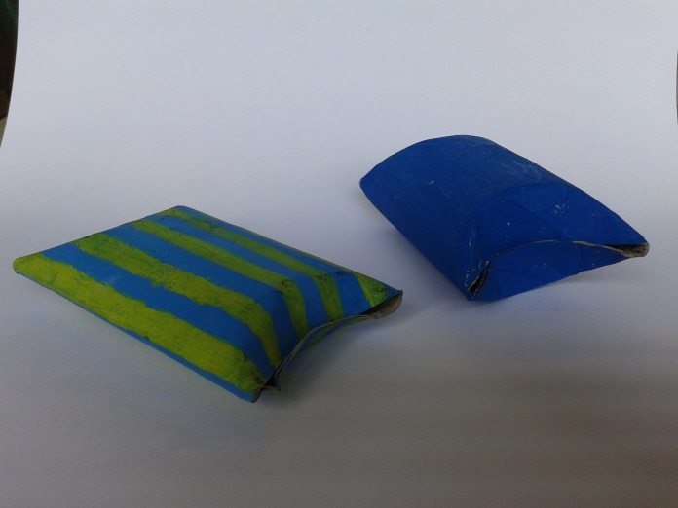
Pendientes de muelle Descripción: pendientes fabricados con muelles de libreta
PRECIO:2€
Gastos de envió no incluidos
Ref:
Ref: 007
Cajitas de cartón sorpresa
Descripción: cajas fabricadas
con cartón reciclado y pintadas
con temperas con sorpresa en su interior
PRECIO:1,50€
Gastos de envío no incluidos
Ref:008

Slide 9
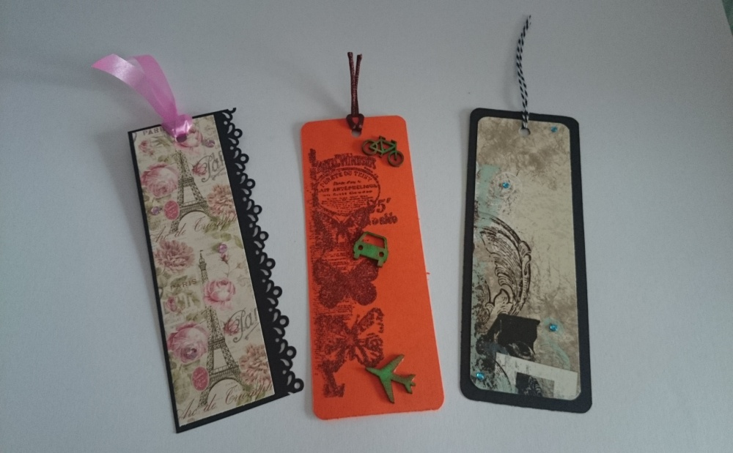
Scrapbooking Hecho por: http://detallesdechao.blogspot.com.es
Marca páginas
Descripción: marca páginas
hechos a mano.
PRECIO:4€
Gastos de envio no incluidos
Ref:009

Slide 10
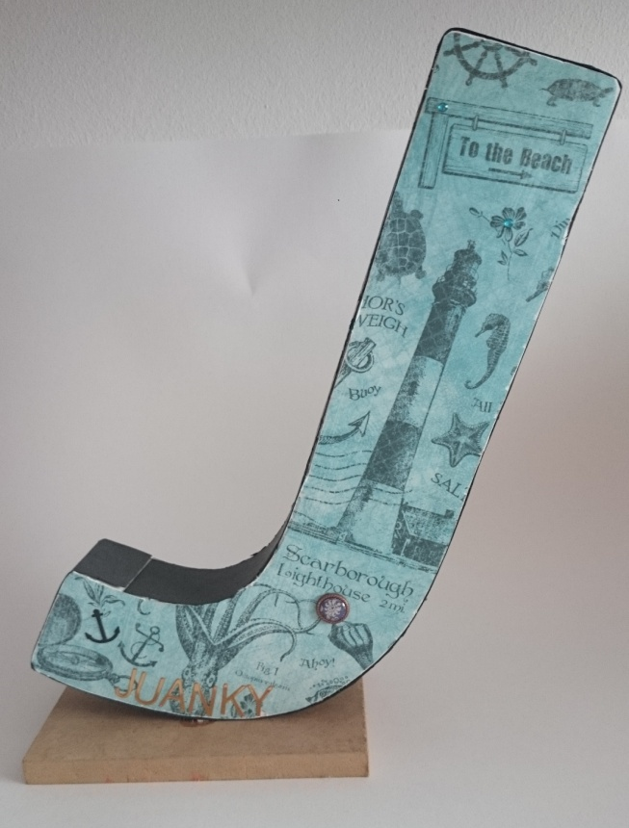
Letra decorativas
Descripción: letras de decoración
personalizadas.
PRECIO:6€
Gastos de envio no incluidos
Ref:009

Slide 11
ESPERAMOS QUE NUESTROS PRODUCTOS OS HAYAN GUSTADO.
NUESTRO CORREO ELECTRONICO ES:
afycoopejecutivos@gmail.com

